Slide 1


QwertyS / LOCUS 2026
CampusLense
Университет
глазами студента
Проверенные фото, 3D-кампус
и условия жизни — в одном сервисе
14 467
20+
вузов в поисковом индексе
каналов сбора материалов
Notes:
CampusLense — сервис команды QwertyS для кейса 01 LOCUSCASE1. По названию университета он собирает фотографии, проверяет принадлежность и строит профиль кампуса и студенческой жизни. В universities.json 14 467 записей. Это индекс поиска, а не готовая база фотопрофилей: материалы собираются при запросе. За пределами индекса поиск продолжается через Wikidata, OpenStreetMap и Google Maps. 20+ означает каналы и типы источников в пайплайне, а не число независимых API-провайдеров; фактический набор зависит от доступных интеграций и квот. Источники: README.md, backend/data/universities.json, pipeline/resolve.py, orchestrator.py.

Slide 2
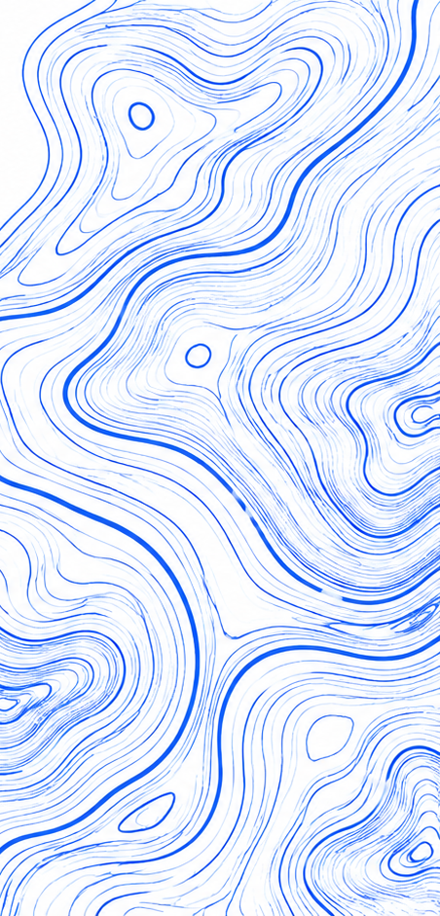
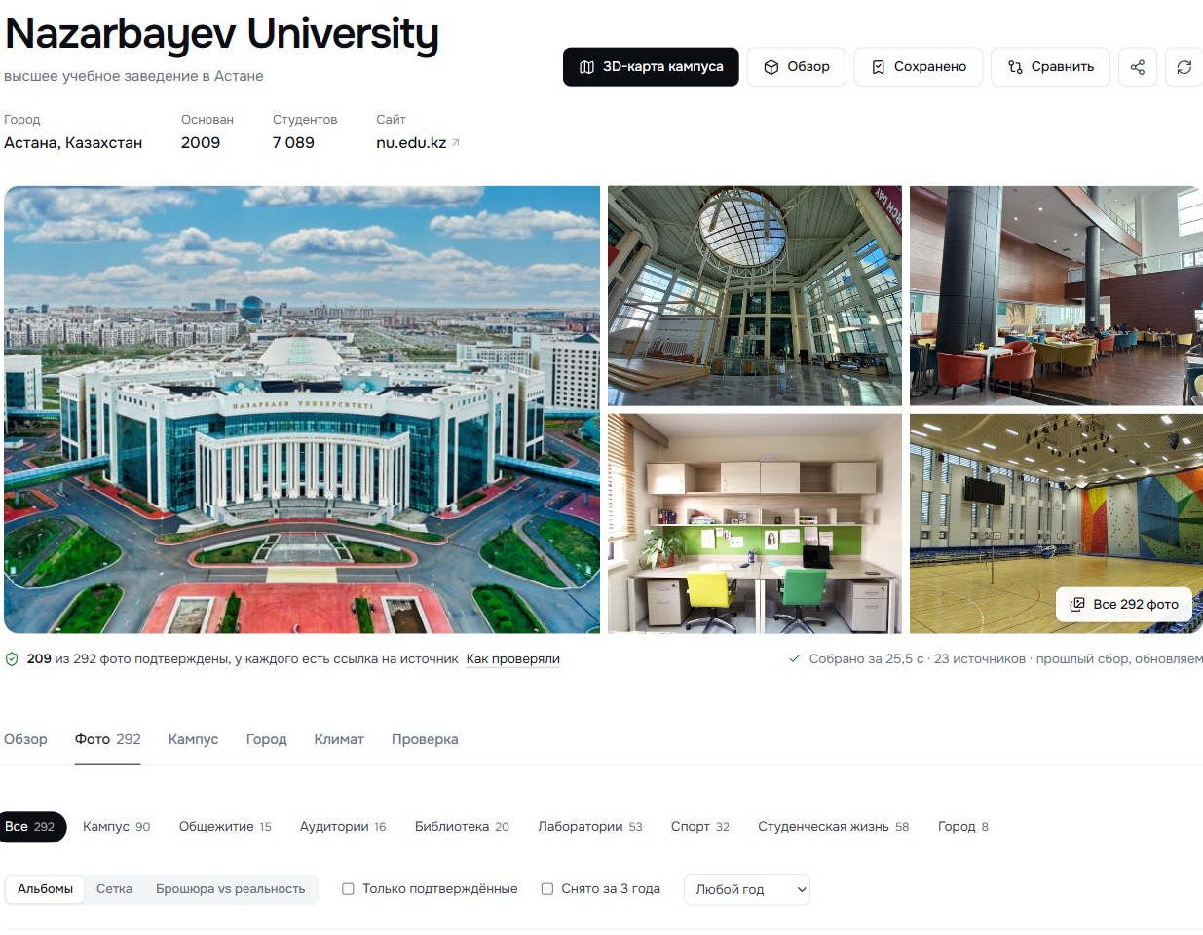
Проблема: фотографии без контекста
Абитуриенту важно увидеть, где он будет учиться и жить
Разбросаны
Сайт вуза, карты и соцсети
приходится проверять отдельно
Повторяются
Дубли, старые кадры
и снимки другого кампуса
Нуждаются в проверке
Важно знать источник, дату
и связь фотографии с вузом
8 категорий + фильтры
Кампус · общежитие · аудитории · библиотека · лаборатории · спорт · студенческая жизнь · город
CampusLense · QwertyS
02
Notes:
Проблема кейса — разбросанные, дублирующиеся и непроверяемые фотографии. Решение: единый профиль с восемью категориями, фильтрами по категории, достоверности и дате, кликабельным первоисточником и описанием со сносками. Пустая категория остаётся пустой, если надёжных материалов нет. Поиск по названию использует rapidfuzz, алиасы, транслитерацию и город; неоднозначный запрос даёт список кандидатов. Справа реальный профиль Nazarbayev University. Источники: кейс 01, стр. 1–2; frontend/src/pages/Profile.tsx; components/Photos.tsx; pipeline/resolve.py; docs/screens/09_photos_albums.jpg.

Slide 3
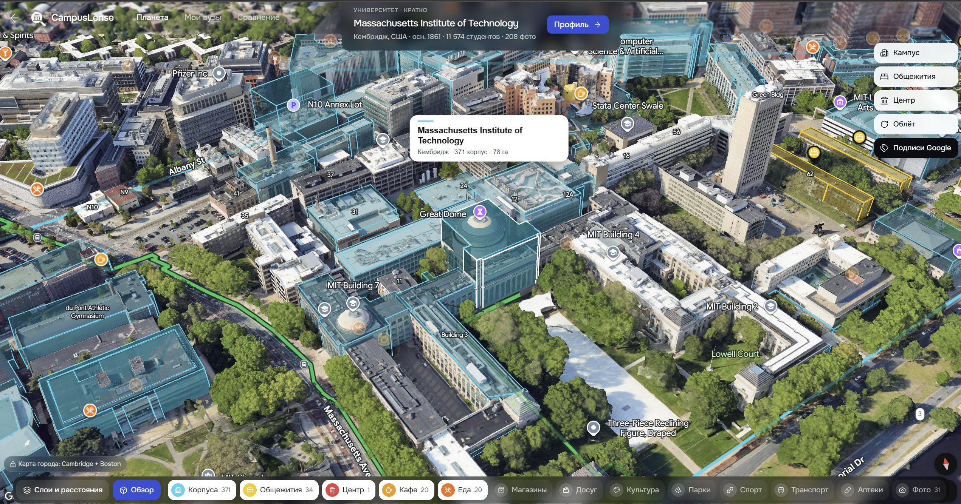
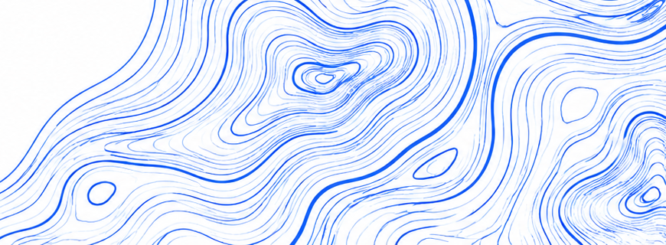
3D-карта: кампус и город вокруг
Планета → перелёт сквозь облака → фотореалистичный кампус
Корпуса и общежития
Контуры зданий и слои из OSM
Город и маршруты
Места рядом — Places API
Маршрут до центра — Routes API
Прогулка по кампусу
Street View: улицы и интерьеры
там, где есть панорамы
Google Maps 3D + OpenStreetMap
Если 3D недоступно: объёмные здания OSM в MapLibre
CampusLense · QwertyS
03
Notes:
Это интерактивная карта: вращение, наклон, приближение, слои корпусов и общежитий, геофото, места рядом, маршрут к центру. Google Maps JavaScript API maps3d даёт фотореалистичную сцену. OpenStreetMap и векторные тайлы OpenFreeMap дают геометрию, типы и высоты зданий; Places API New — кафе, транспорт и другие места; Routes API — маршрут. Если Google 3D не покрывает место или карта недоступна, MapLibre показывает объёмы зданий OpenStreetMap. Street View позволяет гулять по улицам и внутри зданий при наличии панорам. Отдельная возможность: Depth Anything V2 Small строит карту глубины для параллакса обычных фото. Трёхмерность карты не доказывает принадлежность найденного фото — проверка выполняется отдельным пайплайном. Источники: components/Campus3D.tsx, WalkTab.tsx, Map3DInset.tsx, pipeline/map3d.py, citygeo.py, depth.py; TECH_NOTE.md; docs/screens/06_3d_mit_close.jpg.

Slide 4
20+ каналов: как собираются материалы
Сначала определяем вуз: индекс → Wikidata → OSM / Google Maps
Официальные
Поиск и карты
Социальные сети
Геоисточники
Сайт университета
Wikipedia · Commons
Serper · Google Places
ScrapeCreators · YouTube
VK API · Telegram
Overpass · Mapillary
Openverse / Flickr
Фото, подписи, авторы
и лицензии
Google Images, фото мест
и отзывы с фотографиями
Instagram, TikTok, посты
и кадры из видео
Границы кампуса
и фотографии с геометкой
Параллельный сбор
Подготовка
Проверка и отбор
Профиль
→
→
→
asyncio + таймауты
метаданные · ffmpeg
Gemini · CLIP · дубли
SSE → React
≈22–24 с
до первого профиля по замерам проекта;
остальные источники дополняют его в фоне
FastAPI · SQLite · кэш вердиктов · резерв Vertex AI → AI Studio
04
Notes:
Пайплайн запускает независимые источники конкурентно через asyncio. Геоисточники ждут геометрию кампуса, официальные социальные каналы находятся по ссылкам с сайта университета. Serper используется для Google Images и поиска фото/отзывов; ScrapeCreators для Instagram и TikTok; YouTube Data API и публичные страницы YouTube для роликов; VK API и Telegram для публикаций; Commons, Wikipedia, Openverse и Mapillary для открытых материалов. Поисковые запросы строятся по темам на английском и языке страны; таблица проекта поддерживает 29 языков. Из видео извлекаются кадры, CLIP выбирает информативные сцены места. Загружаются URL первоисточника, автор, лицензия, дата и геометка там, где они доступны. Инспектор Gemini работает малыми параллельными пачками с кэшем (вуз, SHA-1); резервный запрос уменьшает задержки, AI Studio страхует Vertex. Сбор публикует первый полезный профиль по целевому времени 24 с (HARD_CAP_S=29), затем продолжается фоном. ≈22–24 с — замеры README, не гарантированный SLA. Число источников зависит от наличия ключей, квот и содержания. Фото и тексты результата не подменяются генеративными изображениями. Источники: pipeline/orchestrator.py, ai_inspector.py, sources/*.py, video_frames.py, search_plan.py, langs.py, cache.py; TECH_NOTE.md.

Slide 5
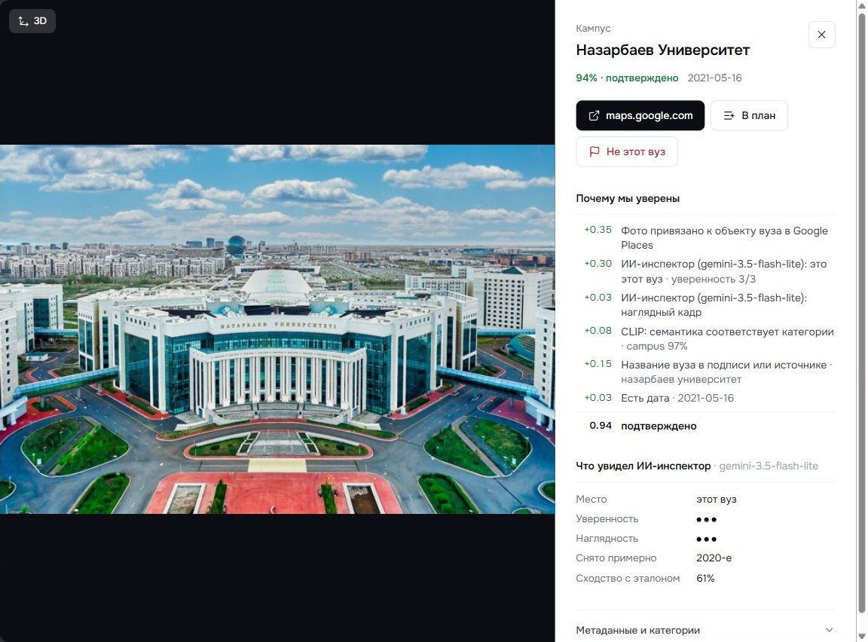
Как фото проходит проверку
Несколько независимых сигналов и строгие правила отсева
01
Gemini сверяет фото с данными вуза
Эталон при наличии; место, категория и флаги
02
Геометка + CLIP + подпись + источник
Границы OSM, семантика, название вуза и дата
03
Удаляем дубли и чужие изображения
SHA-1 · расстояние pHash ≤ 8 · CLIP ≥ 0,93
Балл = сумма сигналов и штрафов, от 0 до 1
≥0,65 подтверждено · 0,40–0,64 вероятно · ниже — отклонено¹
93,8%
precision / recall
223 фото · 7 вузов · внутренняя оценка
¹ Жёсткие правила важнее балла: чужие места и непроверенные поисковые фото отсеиваются
05
Notes:
Инспектор Gemini на Vertex AI получает кандидаты и эталонный снимок, если он доступен. Он возвращает принадлежность, уверенность 0–3, категорию, наглядность и флаги: сток, иллюстрация, скриншот, коллаж и другие. Если эталона нет, использует метаданные и изображение. CLIP ViT-B/32 определяет семантические категории и визуальное сходство, но сам по себе не устанавливает, что это именно выбранный вуз. Геометрия проверяет GPS внутри полигона OSM, рядом или далеко от кампуса; подпись и URL проверяются на алиасы вуза; происхождение, дата и совпадение в независимых источниках дают дополнительные сигналы. Итог confidence=max(0,min(1,sum(weights))). Пример на показанном паспорте: Places +0.35, Gemini +0.30, наглядность +0.03, CLIP около +0.08, название +0.15, дата +0.03 — около 0.94 с округлением. Это эвристический балл, не вероятность. Базовые пороги кода: 0.65 и 0.40. Жёсткие правила имеют приоритет: чужое место, не-фото, запрещённые флаги, поисковые/краудсорсинговые находки без вердикта, а также совпадения с другим вузом дальше 30 км отклоняются. Дубли: SHA-1 и pHash (Хэмминг ≤8), похожие кадры по косинусу CLIP ≥0.93; crossdup использует pHash ≤6 для удалённых вузов. Куратор выбирает информативные и разнообразные кадры. Сохранённая внутренняя оценка: 223 фото, 7 вузов, TP121 FP8 FN8 TN86, precision/recall/F1 0.938. Категории: 0.945 среди верно принятых фото с размеченной категорией; strict_precision 0.891; featured_precision 0.934. Источники: verify.py, ai_inspector.py, dedup.py, crossdup.py, curate.py, config.py; eval_report.json и scripts/eval.py.

Slide 6
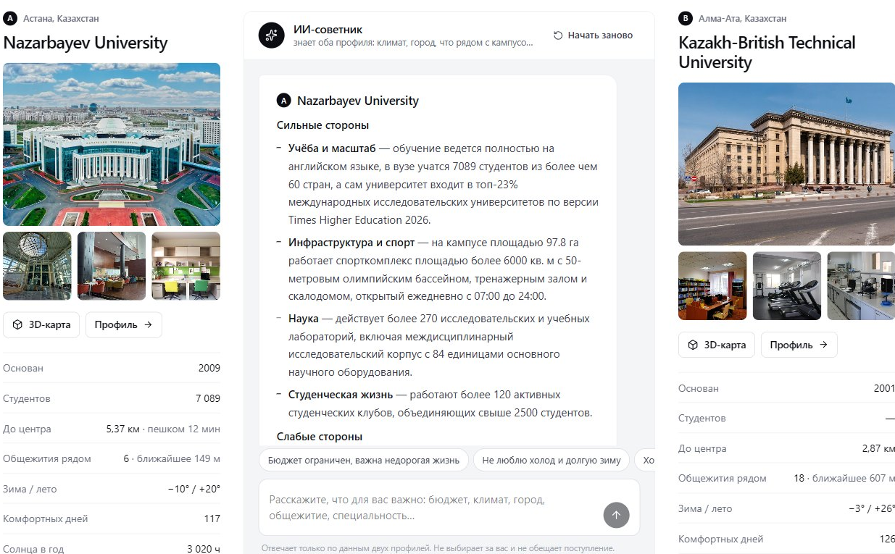
Сравнение вузов и условия жизни
Проверенные материалы помогают сравнивать конкретные условия
ИИ-советник
Ответы по данным двух профилей
и найденным источникам
Город и бюджет
Транспорт, места рядом
и ориентир по стоимости жизни
Климат
Погода по месяцам, сезоны
и календарь комфорта
Удобный выбор
Сохранённые вузы, план визита
RU / KZ / EN · телефон и ПК
Open-Meteo · OSM · Google Maps · данные профилей
CampusLense · QwertyS
06
Notes:
Пользователь сравнивает университеты и спрашивает советника о кампусе, погоде, транспорте и ориентировочном бюджете. Сравнение опирается на данные двух профилей и их источники. Open-Meteo даёт климатические данные, OSM/Google — географический контекст. Бюджет студента — курируемый ориентир по городам, не текущая котировка каждого расхода. Сервис не обещает поступление и не принимает решение за пользователя. Есть сохранённые вузы, план визита, экспорт/импорт предпочтений, ссылки с превью, русский, казахский и английский интерфейс. Малое число открытых материалов, квоты API и неполное покрытие панорам/3D остаются ограничениями. Источники: README.md; pages/Compare.tsx, Saved.tsx; components/ClimateTab.tsx, CityTab.tsx; pipeline/compare.py, climate.py, city.py; docs/screens/21_compare.jpg.

Slide 7
Команда QwertyS
Разработка в рамках LOCUS Startup Hackathon · 16–19 сентября
Ахмер
Шахназар
Аймукатов
Нурхан
Капитан · full-stack разработчик
Full-stack разработчик
Что развивать после хакатона
Расширить независимую разметку фото
Улучшить покрытие региональных вузов
Проверить сценарий выбора на абитуриентах
CampusLense · QwertyS
07
Notes:
QwertyS: Ахмер Шахназар — капитан и full-stack разработчик; Аймукатов Нурхан — full-stack разработчик. Роли указаны в README. История разработки доступна в GitHub. Использованы открытые библиотеки и готовые модели, перечисленные в README; применение Claude Code раскрыто там же. После хакатона предлагается расширить независимую разметку и оценку, улучшить покрытие региональных вузов и провести пользовательские проверки. Это план, не завершённый пилот и не заключённое партнёрство. Кейс 01, стр. 4 требует до 8 слайдов: проблема, решение, демонстрация, технология, преимущества, команда и развитие. Поэтому развитие включено компактным блоком вместе с командой; отдельный финальный roadmap не требуется. Источники: README.md; VISION.md; LOCUS_Hackathon_2026_Case_1_Visual_Campus (1).pdf, стр. 4.

Slide 8
Живая демонстрация
Проверка на университете, которого нет в примерах
01
Найти новый вуз
Название → выбор кандидата → 3D-кампус
02
Открыть визуальный профиль
Категории, фильтры и время сборки
03
Проверить несколько фотографий
Первоисточник, дата, сигналы и причины отклонения
Открыть CampusLense
GitHub: Eye172/locus-hackathon-1
Notes:
В живом показе выбрать новый университет, пройти поиск и 3D-карту, открыть фильтры, показать источник и объяснение уверенности нескольких фото, затем вкладку «Проверка» с отклонёнными и причинами. При необходимости проверить ошибочное название и университет с небольшим числом материалов. По кейсу жюри должно самостоятельно повторить сценарий на вузе вне демо. Рабочий продукт: https://pip00sya--campuslense-web.modal.run/ . Код: https://github.com/Eye172/locus-hackathon-1 . Демо-видео: docs/video/demo.mp4; техническая справка: README и docs/TECH_NOTE.md. Регламент финала: до 5 минут на презентацию и демонстрацию; оставить основную часть времени на продукт. Источники: кейс 01, стр. 3–4; README.md, DEMO_SCRIPT.md.

